Slide 1
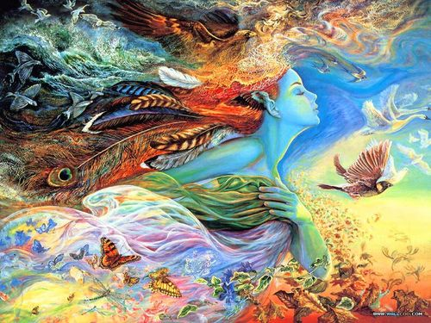
Что есть красота?
Выполнила: Учитель технологии высшей категории
Егорова Вера Николаевна
Г.Петропавловск, Казахстан

Slide 2

Что лучше –
жить ярко
или в полутонах ?

Slide 3

Мы — это то, что мы думаем.
Мы — всё то, что возникает в наших мыслях.
Своими мыслями мы сотворяем мир.

Slide 4
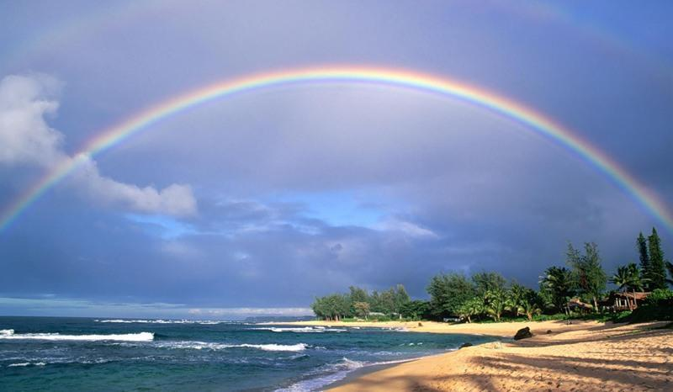
Мир прекрасен тем, что он многоцветен

Slide 5
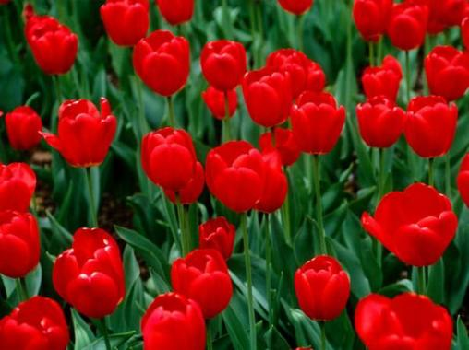
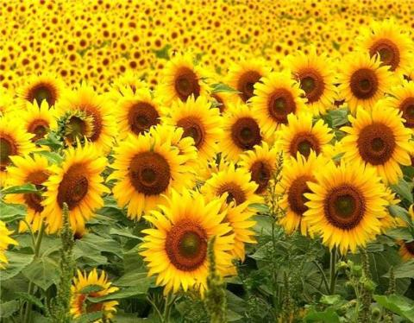
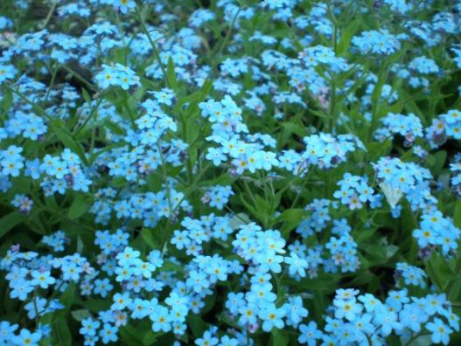
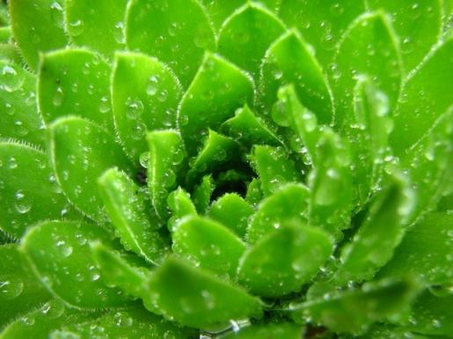
Наш ум запрограммирован реагировать на цвет

Slide 6
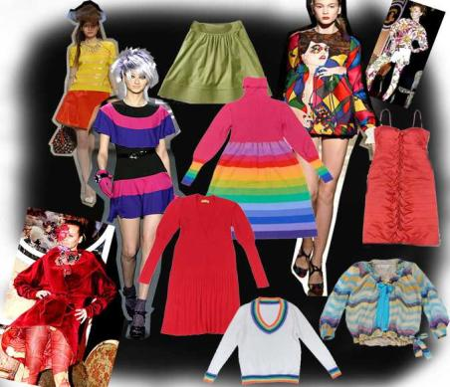
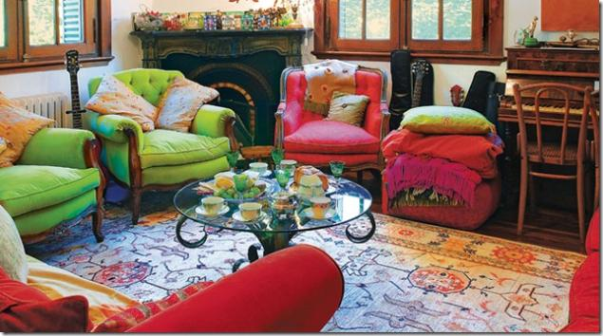
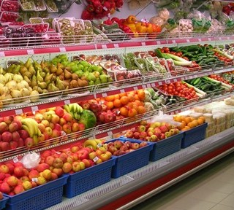
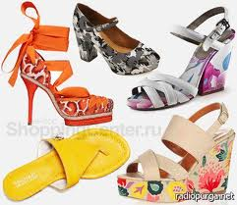
Цвет является очень важной частью нашей повседневной жизни

Slide 7
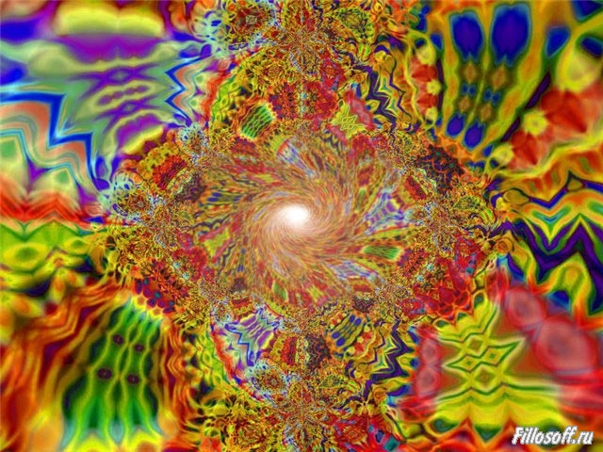
Для дизайнеров важно понять смысл цвета и использовать его надлежащим образом

Slide 8
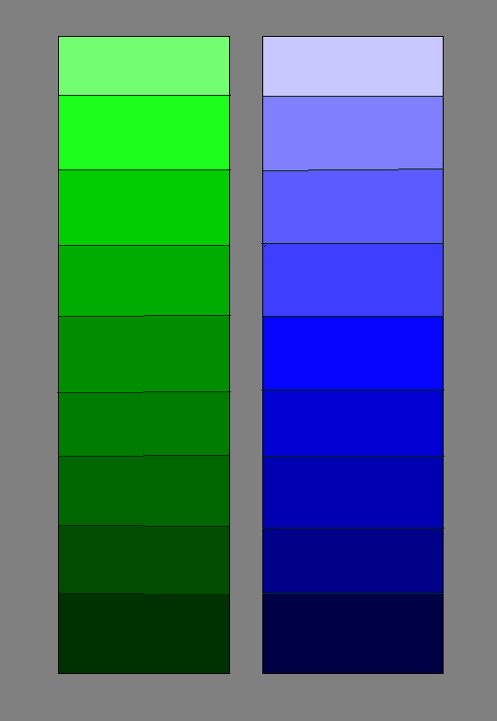
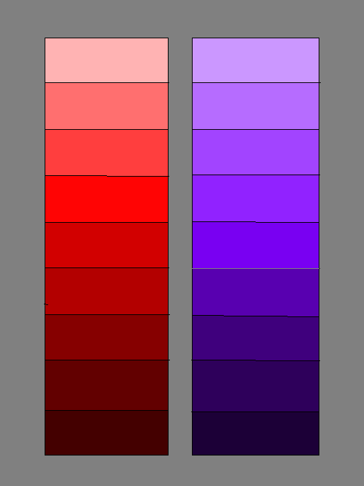
Однотонная гармония

Slide 9
Декорирование вещей
Декор - (от лат. decoro - украшаю) Совокупность украшений какого-либо изделия или его части .

Slide 10
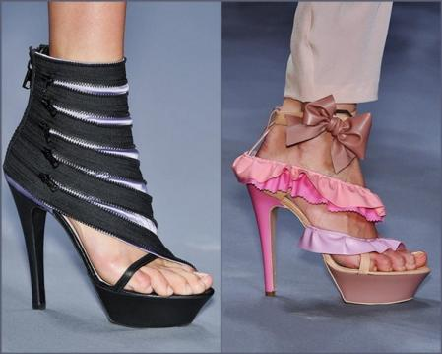
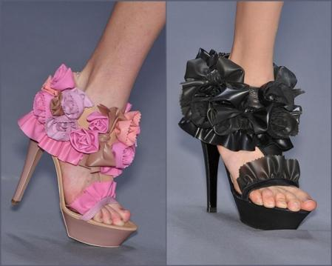
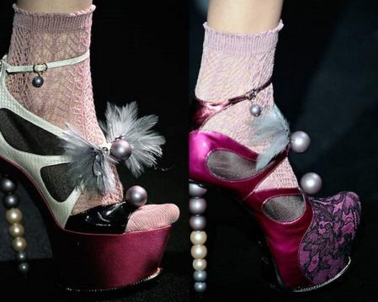
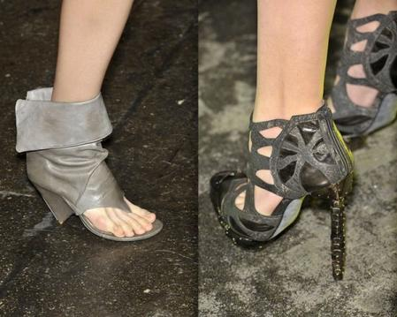
Декор обуви своими руками.

Slide 11
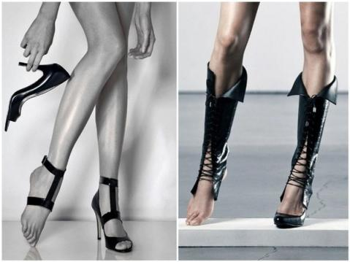
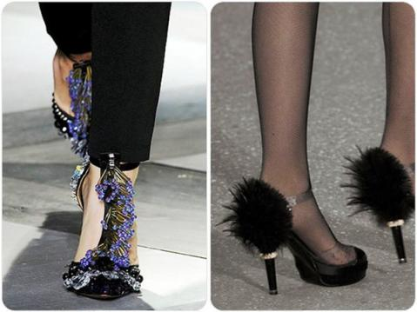
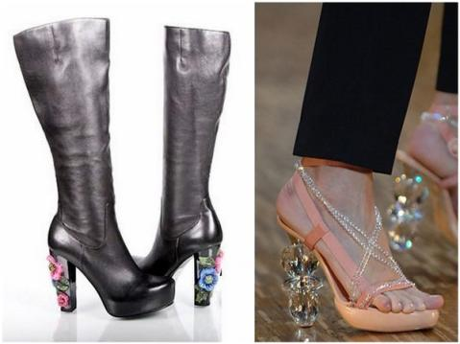
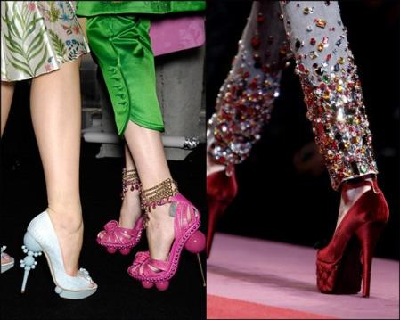
Восхищайтесь и вдохновляйтесь

Slide 12
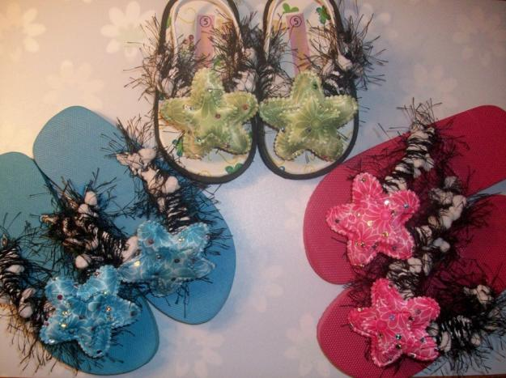
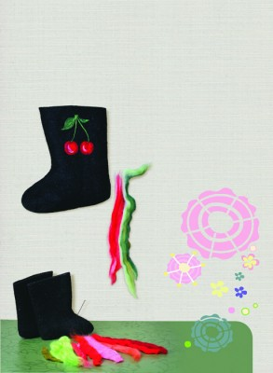
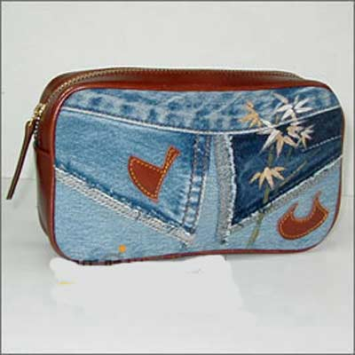
Вторая жизнь старых вещей

Slide 13
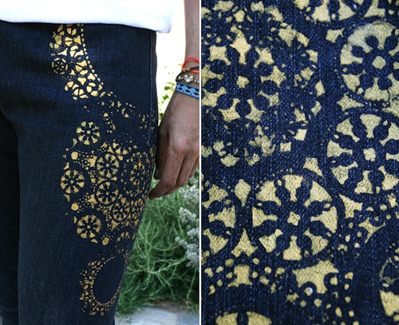
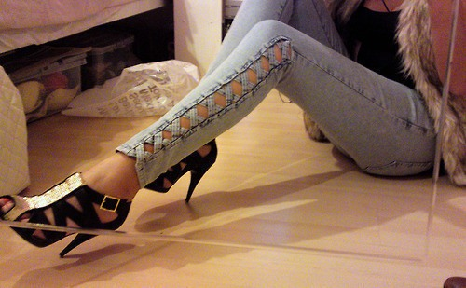
Джинсовый рай
Как украсить джинсы рисунком
Элегантность

Slide 14
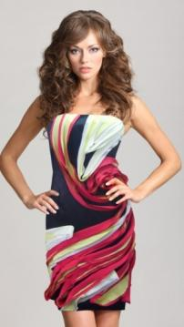
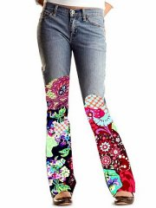
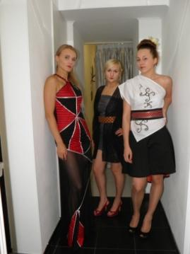
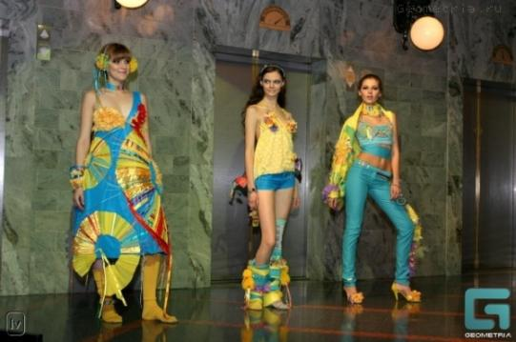
Калейдоскоп идей

Slide 15
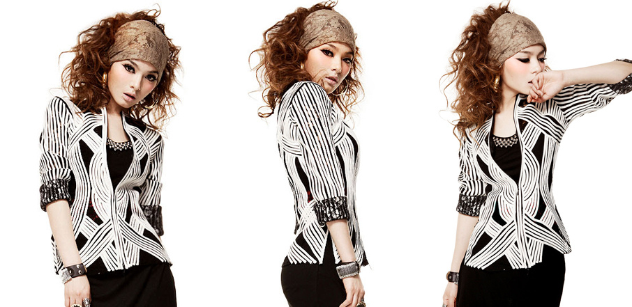
Украшение суттажем

Slide 16
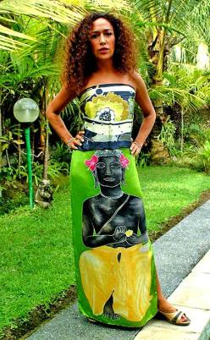
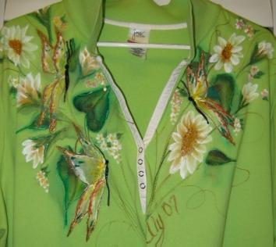
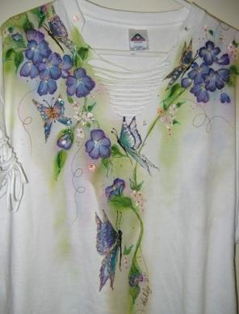
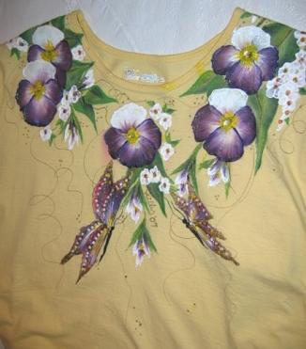
Роспись - как вид декора

Slide 17
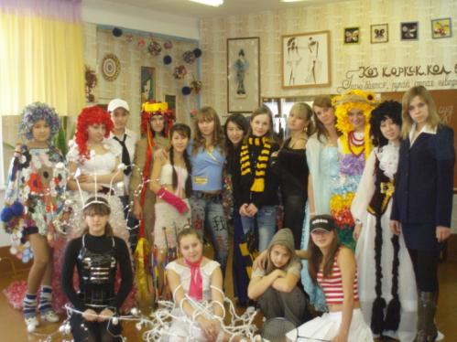
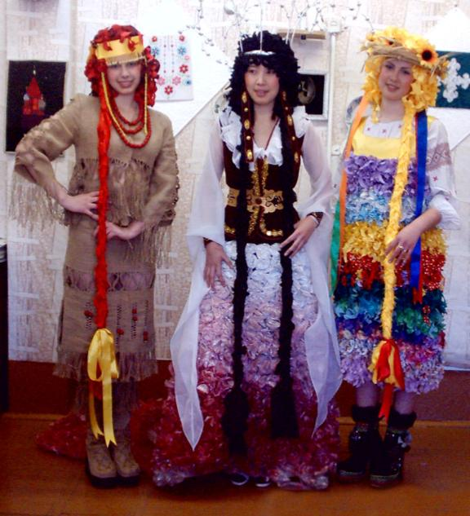
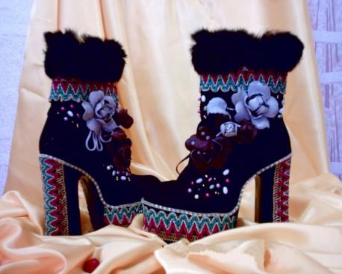
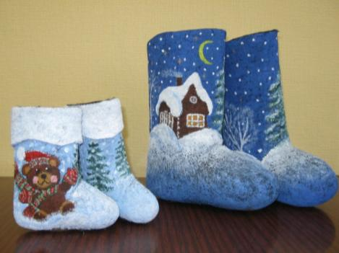
А это наше творчество!

Slide 18
Итак, в моде всевозможные украшательства - от скромных акцентов до безумного декора. Здесь и перья, и стразы, бисер и камни, блестки и всевозможные ремешки и шнурочки, цветы и даже целые букеты, роскошный мех, броши, бусы, цепочки, ленты – всё, с помощью чего меняются до неузнаваемости ваши вещи.
Вдохновляйтесь идеями дизайнеров и украшайте, украшайте, украшайте! Ведь многое можно сделать и своими силами.

